Slide 1


Slide 2
Как изграждаме публичния имидж на Ротари
Стоянка Георгиева, РК Бургас
Комитет за връзки с обществеността и публичен имидж 2019-2020

Slide 3
Репутация, публичен имидж, връзки, възприемане
Репутация и управление.
Позитивен публичен имидж.
Отношението към организирацията вътре в нея:
- Да харесват други организация - да
- Да сравняват.
Оценка на обществото за нас:
Оценка може да се даде само на обект и субект, който съществува, за който има информация.
Знаят ли за нас. Има ли кого да питат за нашата активност. Има ли какво да предложим.
Истина ли е, че не знаят за нашата организация или информацията, налична за нас е хаотичнаи неразпознаваема?

Slide 4
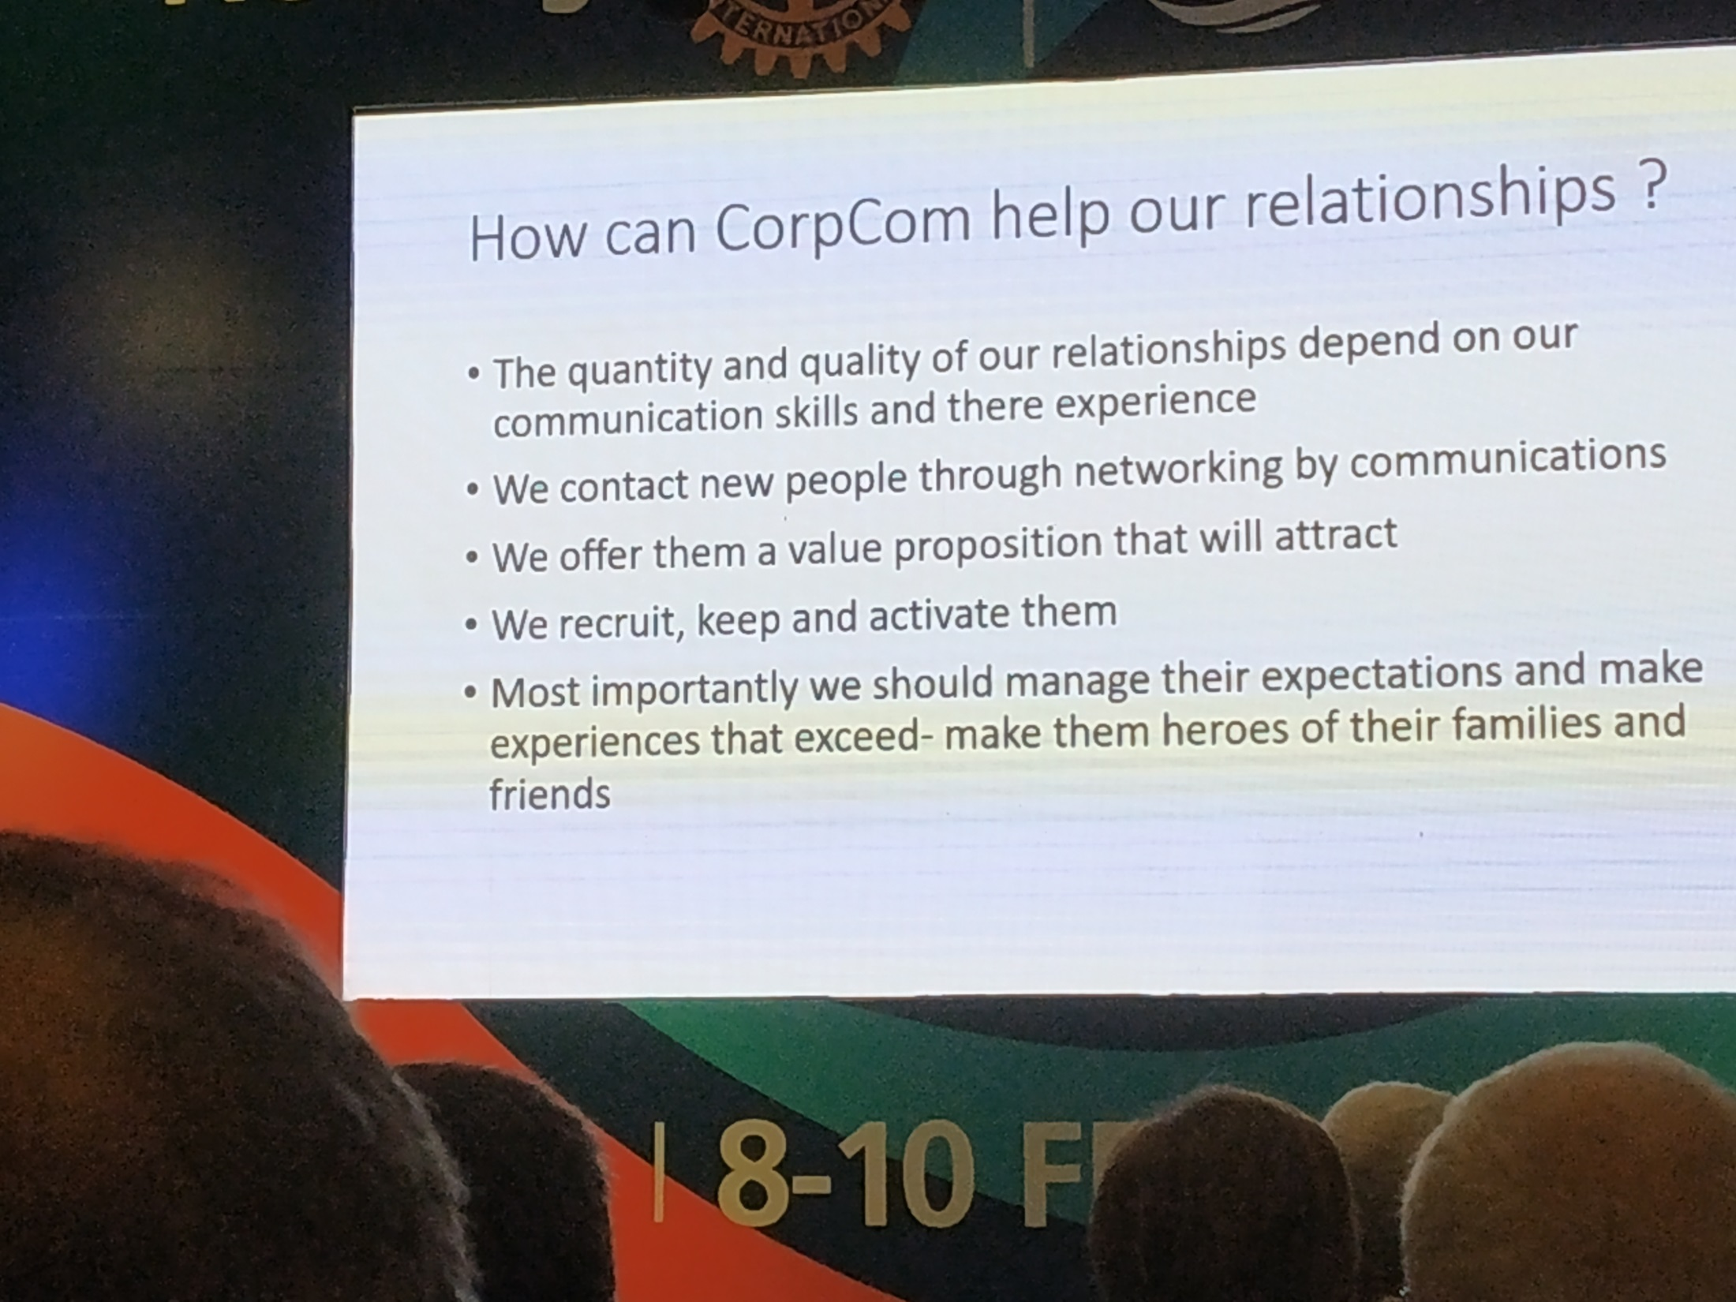
Комуникация

Slide 5
Решения
Да променим начина на комуникация с обществото и особено с „инфлуенсърите“.
Да напишем истории с реални герои и сюжет, за да се запомнят. В тези история да има информация за реални хора, на които сме помогнали. Да са разказани на езика на другите, за да бъдат видяни, прочетени и запомнени. Близките на тези герои ще разказват историите им отново и отново.
Да разпространим тези истории чрез различни комуникационни канали, един от които са инфлуенсърите.
Да следим за промяната, която настъпва. Ако не настъпва да направим промени и пак да опитаме. И да следим непрекръснато.
Защото информацията е увеличила неимоверно жизнения си цикъл.

Slide 6
За жизнения цикъл на Информацията
Активност и жизнен цикъл
- на класическата публикация
- на дигиталната публикация
- и контрол на споделянето
В епохата на Дигитална трансформация е необходимо да се публикува информация с непреходна стойност. Тя остава и в пострансформационния период.
Светът е станал прагматичен. Технологиите са навлезли в бита.
Трябва да търсим ... да разширим обхвата на информацията за нас.
Виртуалното замества реалното. Съществуването на виртуален субект/обект е налице, само, ако е налична откриваема информация за него, отговаряща н търсенето на публиката. Ако няма информация – няма виртуален субект– ще останем затворена система с няколко казуса, с които сме решили да се заемем. Решаването на тези казуси ще е краят на нуждата от Rotary. Твърдим,.че се променяме – наистина ли е така и дали го прави навреме.

Slide 7
Да управляваме процеситe
Да планираме
- да сме наясно с целта и да подчиним действията си на нея
- бюджет и човешки ресурс – това е лесното.
Какво публиката очаква от нас
или
Как ние желаем публиката да реагира
- да ни хареса, да ни запомни, да ни последва, да се присъедини, да привлечем дарения, да привлечем доброволци.
Да управляваме процесите и да отчитаме резултата:
- следене и управление: има множество средства за това
- финализиране и отчитане.

Slide 8
Онлайн платформи
Уеб сайт
това е нашето място за публикуване и концентриране.
УПРАВЛЕНИЕ на първоизточника !!
Споделяне на публикации от сайта в социалните мрежи
- в официалните страници на дистрикта в социалните мрежи
- в групите
- в клубните страници на различни социални мрежи
- в профили и страници на РАК и (!) ИАК.
Бюлетин.
Класическите медии?
Да, ако са дигитални

Slide 9
Работа с клубовете
Управление на кризи – има специално ръководство и специфика
Онлайн управление на събития
- Шипка, EndPolio, Годишнина на Ротари
- 5 събития, свързани с месечните послания заедно със Списанието
- клубни събития
Интензитет на публикации в пространството (извън социалните мрежи). Следене на сигналите – текущо положение.

Slide 10
Работа с клубовете
Шаблони
- лого (то вече не е ново), тема, презентации, правила за публикации, кратки текстове; визуални материали с бранд – people of action, gift of life, отговарящи на нашите условия; видео; покани, бланки, писма
Брандирани, говорящи и живи
Бюлетин – 2 пъти месечно
Каталог V2.0
Правила за споделяне на публикации, снимков и видео репортаж. Кога да се прави и как да се прави. Набор материали за социалните мрежи
Работа с медиите: да искаме споделяне на публикации в социалните мрежи.

Slide 11
Работа на комитета
Екип
- привличане на членове за определена задача
- привличане на РАК – като реални участници. Да са с увереност за това, че вършат съществена част от работата. Помощ не е нашата дума. Молбата не е решение – решение е поканата
- привличане на доброволци-професионалисти по определена кампания, за определена задача, с определена цел.
ЗАЩО Ротаракт? Защото те са с по-малко жизнен опит!
Свръзването и Трансформацията.
Да открием онези сред нас, които са отдадено активни – действат без подкана

Slide 12
Together we transform
Connect
ротарианската ключова дума за годината
Transform
ключовата дума за епохата.

Slide 13
На добър час на ДГЕ Митко Минев!
И пожелания за една прекрасна година, изпълнена с много срещи!
Ние сме с теб! Ще се забавляваме и ще те одумваме.

Slide 14
На добър час на нашия екип!
Да сме живи и здрави!

